Slide 1


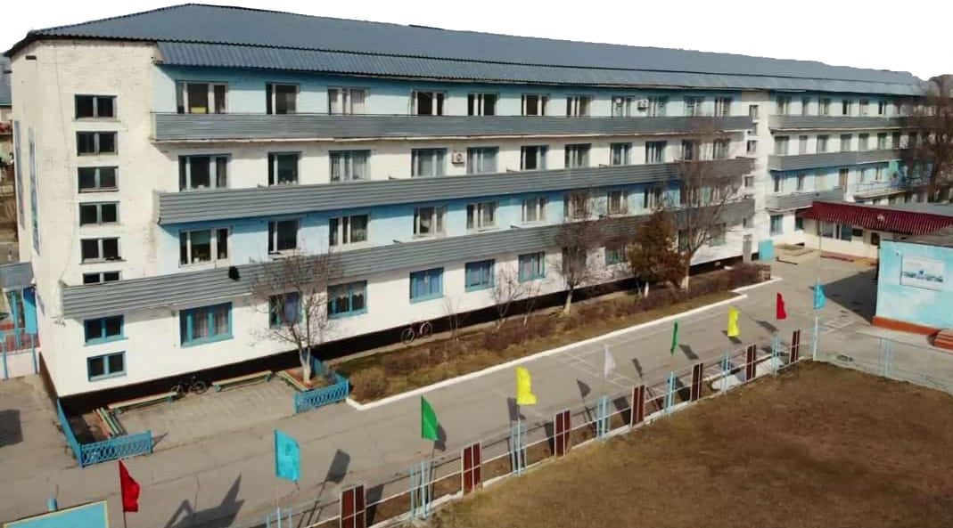
Справочник-путеводитель студента
УПРАВЛЕНИЕ ОБРАЗОВАНИЯ АКИМАТА ЖАМБЫЛСКОЙ ОБЛАСТИ
КАРАТАУСКИЙ СТРОИТЕЛЬНО-ТЕХНИЧЕСКИЙ КОЛЛЕДЖ
Каратау-2019

Slide 2
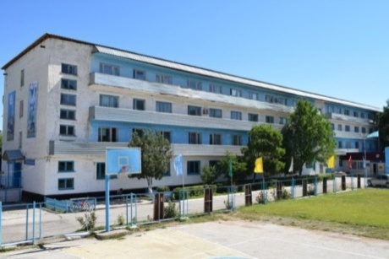

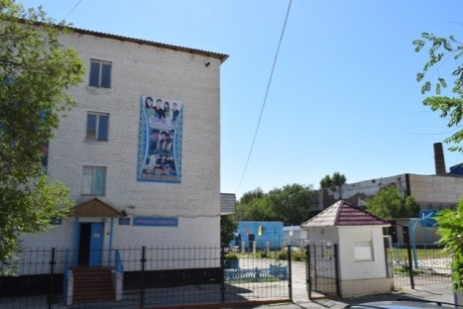
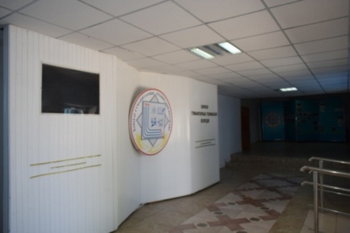
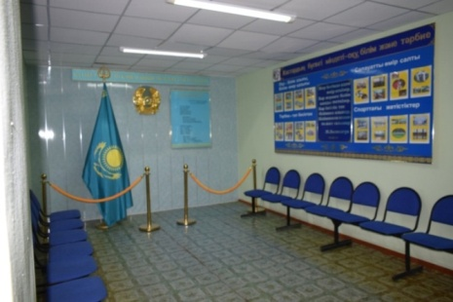
«Справочник-путеводитель студента»
Каратауского строительно-технического колледжа
Справочник-путеводитель служит в качестве руководства для студентов I курса и содержит общую информацию о колледже с перечнем предлагаемых специальностей, карту расположения колледжа, расписание звонков, схему аудиторий и кабинетов учебного корпуса, сведения о составе администрации и местонахождении каждого, академический календарь на учебный год, а также выписку из Правил внутреннего распорядка студента, обязательных для исполнения каждым. Информация в Справочнике-путеводителе предназначена в помощь студенту и знакомит обучающихся с особенностями деятельности колледжа, описывает порядок организации учебного процесса, промежуточного и итогового контроля знаний, а также содержит информацию о правах и обязанностях студентов.
Настоящий справочник может быть полезен для облегчения усилий кураторов в ориентировании студентов в адаптационный период и планировании процесса обучения.
2

Slide 3
СОДЕРЖАНИЕ
1 | Сведения о колледже…………………………... | 4
2 | История колледжа……………………………… | 5
3 | Миссия колледжа………………………………. | 6
4 | Сведения об администрации ……..…………… | 8
5 | Достижения колледжа…………………………. | 14
6 | Наши специальности.......................................... | 18
7 | Как к нам проехать?............................................. | 19
8 | Кодекс чести студента…………………………. | 20
9 | Академический календарь.................................. | 21
10 | Правила внутреннего распорядка студента…. | 25
11 | Условие проживания в общежитии…………… | 30
12 | Общие правила пользования библиотекой…… | 35
13 | Положение по использованию рейтинга……... | 38
14 | Положение дистанционного обучения.............. | 43
15 | Организация досуга студентов………………... | 48
3

Slide 4
1. Сведения о колледже
Каратауский строительно-технический колледж организован согласно приказу №378 от 9 мая 1963г. МОН Каз ССР. Колледж - государственное среднее специальное учебное заведение.
Сегодня колледж осуществляет подготовку кадров по 12 специальностям: бухгалтера - экономисты, воспитателя, автомобилисты, строители, дорожники, электромеханики, программисты и техники-технологи для газовых месторождений.
Подготовлено более 10000 специалистов среднего звена для промышленных и сельскохозяйственных предприятиях Южного региона Казахстана.
Материально-техническая база и подбор научно-педагогические кадры отвечают требованиям сегодняшнего дня. 67% преподавателей высшей и первой категории. Среди них: 1 – доктор наук, 2– кандидата наук 1 член - корреспондент МАИ, 1 – отличник средне-специального учебного заведения СССР, 3 -обладатель нагрудного знака имени «Ы.Алтынсарина» и почетный работник образования РК, 2 – победителя Республиканского конкурса «Лучший педагог».
В колледже действует отдел «Мониторинга, информационно-дистанционных технологий и системы менеджмента и качества», 5 учебно - производственных мастерских, 46 специальных учебных кабинетов и лабораторий. Для обучения студентов созданы все социально-бытовые условия, функционирует на 35 мест общежитие, буфет-столовая, АКТ зал на 190 мест, библиотека с книжным фондом более 30 тысячи учебников, Интернет клуб и спортивная площадка к услугам студентов.
Колледж является одним из центров внедрения инновационных технологий и участником международных, республиканских и районных конференций, семинаров-совещаний по разработке и внедрению в учебный процесс новых технологий обучения. Сегодня в учебном заведении осуществляются подготовка кадров покредитной, дистанционной технологии обучения. Внедрены элементы дуального обучения.
Колледж осуществляет подготовку по Госзаказу (грант). Сегодня более 500 студентов обучаются по Государственному образовательному заказу и получают стипендию 16759 тг. в месяц. Обучающимся из мало – обеспеченных семей предоставляется одноразовое горячее питание и оплачиваются проезды.
Для студентов, обучающихся на хоздоговорной основе, из малообеспеченных семей (сироты, многодетные) и показавших высокий результат в спорте и конкурсах, назначается «Грант колледжа» и предоставляются льготы по оплате в пределах 10-50%. Также отличникам учебы (первый год – 10%, последующие годы 20%).
Наши студенты победители и призеры областных, республиканских конкурсов и олимпиад по предметам, а также научных проектов
4

Slide 5

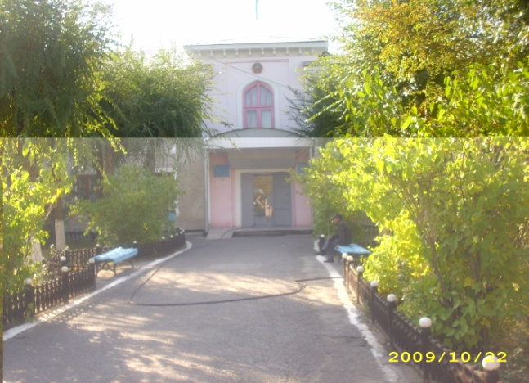
2. История колледжа
Каратауский строительно-технический колледж (бывший Каратауский горно - строительный техникум) был открыт в соответствии с распоряжением Совета Министров Казахской ССР от 9 мая 1963 года с целью подготовки специалистов среднего звена для строительства новых производств, освоение фосфоритных руд в южном регионе Казахстана.
В 1968 году Техникум дал направление своим первым 115 выпускникам на производство по специальностям “Планирование строительного производства”, “Горная электромеханика” и “Разработка подземных руд”.
В 1978 году в городе Жанатас в связи с производственной необходимостью открыто отделение (филиал) техникума.
11 декабря 1995 года-приказом № 312 Министерства образования Республики Казахстан переименован в «Каратауский строительный колледж».
18 апреля 1997 года в соответствии с постановлением акима Жамбылской области № 293 ( 13.12.1996 г.) был переименован в Каратауский колледж Жамбылского гидромелиоративно-строительного института.
5 мая 2001 года в соответствии с постановлением акима Жамбылской области № 737 ( 27.02.2001 г.) переименован в Каратауский строительный колледж.
23 декабря 2003 года в соответствии с постановлением акима Жамбылской области № 59 (27.04.2003 г.) был переименован "Каратауский гуманитарно - технический колледж Управления образования акима Жамбылской области.
Постановлением акимиата Жамбылской области и Управления Образования от 31 января 2005 года было принято решение № 6 (от 11.01.2005) о переименовании учебного заведения в «Каратауский гуманитарно–технический колледж». Постановлением акима Жамбылской области в 2018 году 28 декабря колледж переименован в «Каратауский строительно-технический колледж».
Первый учебный корпус колледжа (ныне полицейское учреждение)
5

Slide 6

3. Миссия колледжа
Миссия колледжа: подготовить высокообразованных конкурентоспосособных специалистов в сфере профессионального образования в строительно-технической отрасли.
Стратегической целью колледжа является осуществление основных направлений государственной политики в сфере модернизации образования улучшения содержания научной, учебно-методической и воспитательной работы, повышение качества знаний в подготовке специалистов, осуществление перехода к международным стандартам. Оказать содействие в направление преподавателей колледжа в совершенствовании профессионального методического мастерства, в повышении квалификации, в улучшении научно- исследовательских навыков, в широком применении передового опыта и методики.
Концептуальные основы развития
Каратауского строительно-технического колледжа
Основное направление развития образовательного учреждения – это обновление модели профессиональной подготовки технического профиля, отвечающих современным требованиям, предъявляемым работодателями. Главный акцент в своей деятельности образовательное учреждение, исходя из содержания современного профессионального образования и требований работодателей, делает на повышение уровня профессиональной и личностной компетентности каждого выпускника. Иными словами, образовательный процесс в колледже строится таким образом, чтобы каждый обучающийся стал практико-ориентированным специалистом, обладающим качественным теоретическим образованием, широким техническим кругозором, пониманием производственного процесса в целом, проявляющим инновационную активность.
В обозначенном контексте «Каратауского строительно-технического колледжа» - это образовательное учреждение, в котором созданы условия для модернизации содержания образования путем ориентации его на рыночный спрос, совершенствование системы управления, внедрение инновационных образовательных технологий, усиление взаимодействия с работодателями, проведение мониторинга на рынке образовательных услуг и рынке труда, развитие материально-технической базы.
6

Slide 7
Основные направления модернизации
Каратауского строительно - технического колледжа
Программа развития колледжа предполагает комплексное развитие образовательного учреждения и ориентирована на инновационную деятельность, внедрение достижений педагогической науки и передового опыта, итогом которого должно стать развитие творческого потенциала педагогов и оптимизация воспитательно-образовательного процесса, способствующего подготовке конкурентоспособных специалистов.
Программа развития - это прежде всего прогноз развития колледжа, предвидение организационно-педагогических и социально-экономических условий на длительный срок. Она представляет собой совокупность плановых действий на основе выделенной генеральной цели и конечных целей развития, закрепленных в стратегической программе развития.
Эффективность разработки комплексно-целевой программы обеспечена следующими показателями:
определение приоритетных направлений;
наличие точных и диагностический заданных целей как конкретно прогнозируемого и ожидаемого результата;
использование в процессе проектирования достижений педагогической науки, передового опыта и инновационной деятельности, увязанной с практикой и конечными результатами развития колледжа;
последовательность в разработке шагов построения комплексной целевой программы развития: локальная цель, методическое и информационное обеспечение, кадровое и материально-техническое обеспечение, психологическое и педагогическое сопровождение;
мотивационное обеспечение деятельности участников образовательного процесса, направленное на реализацию творческого потенциала.
7

Slide 8
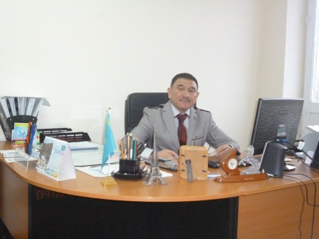
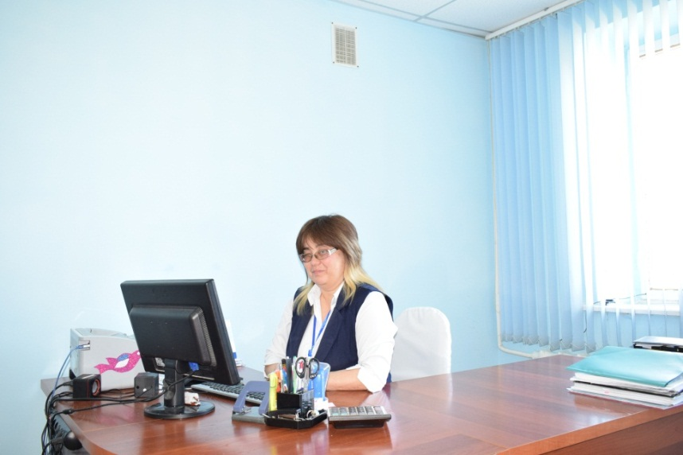

4. Сведения об
администрации
Маселбеков Докторбек Манатбекович
кандидат технических наук, член-корреспондент Международной академии информатизации, Почетный работник образования РК, обладатель медали «Ы.Алтынсарина», директор колледжа.
Ильясов Алмас Туребаевич
Заместитель директора по учебно-производственной работе
Серикова Сауле Сериковна
Заместитель директора по учебной работе
Шуленбаева Алия Нургалиевна
Заместитель директора по информационным технологиям и методической работе
8

Slide 9
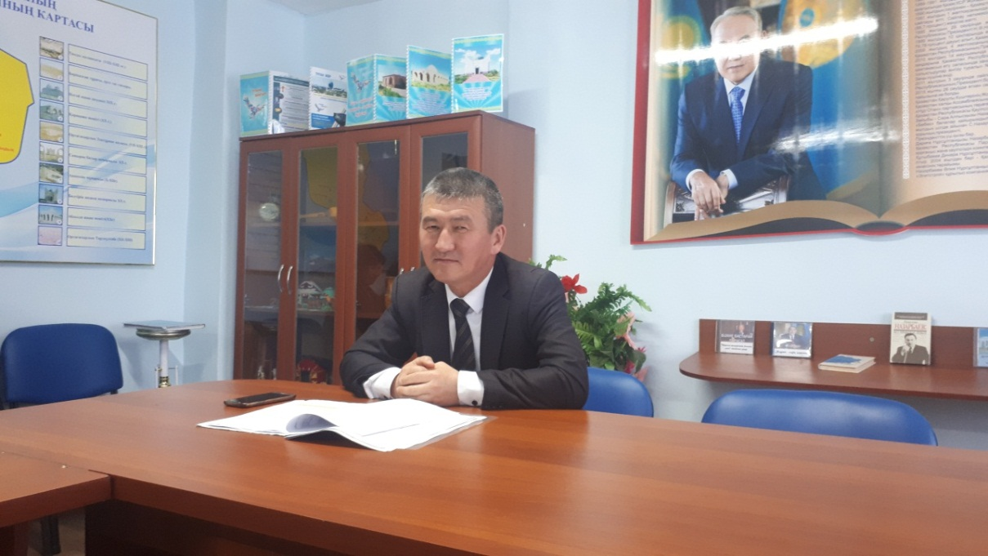
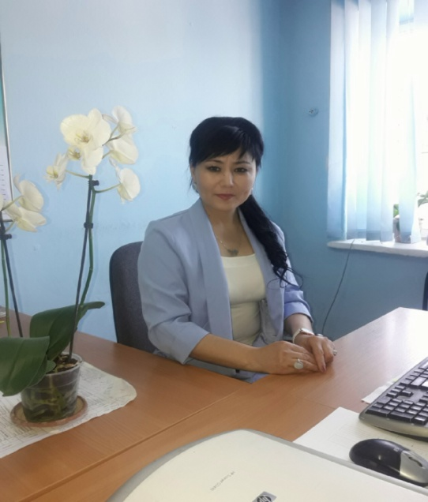
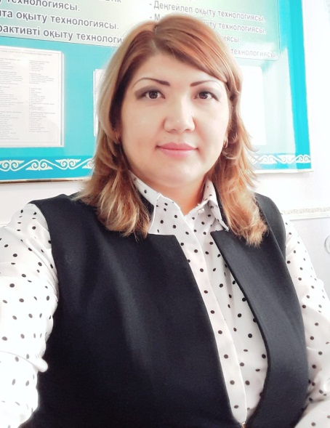
Ибраимов Гани Амангельдиевич
Заместитель директора по правовой воспитательной работе
Кожамбаева Индира Рахметхановна
Заместитель директора по воспитательной работе
Уртаева Жумагул Жолдасбековна
Методист
9

Slide 10
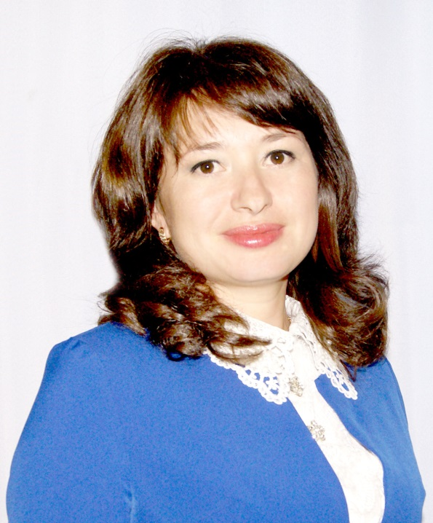
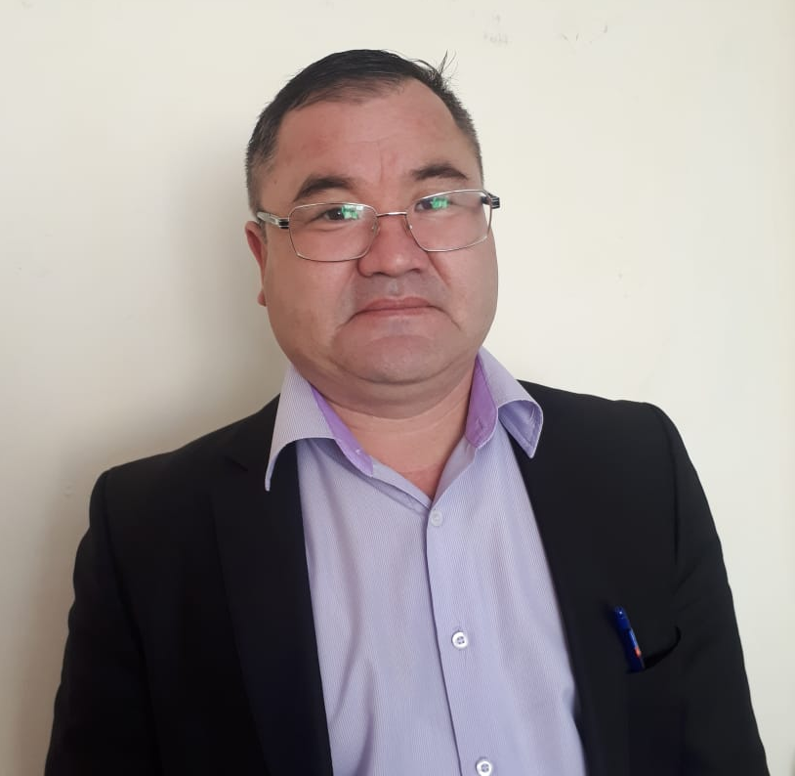
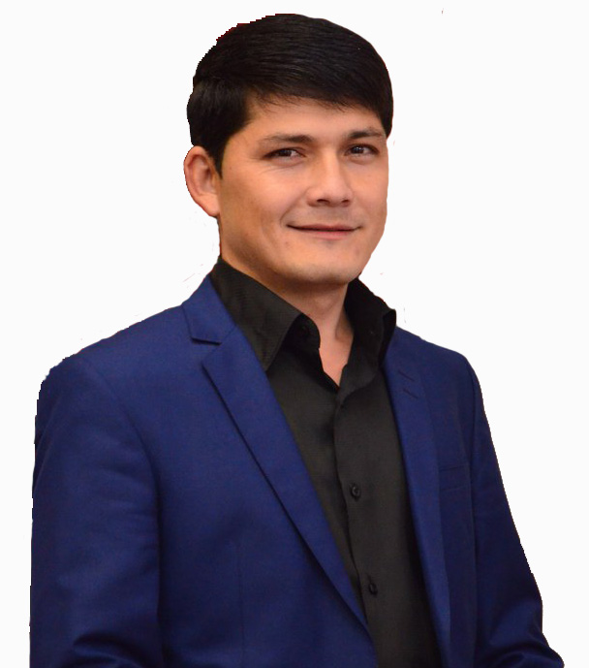
Асанова Нурхат Унласыновна
Заведующий отделом мониторинга, тестирования, информационно-дистанционного обучения и система менеджмента качества
Субинов Нуржан Кенесбекович
Заведующий "Строительно-электротехническим" учебным отделением
Қырғызбаев Марғұлан Оразтайұлы
Заведующий "Информационно-химическим и техническим" учебным отделением
10

Slide 11


Уртаева Жумагул Жолдасбековна
Председатель цикловой методической комиссии "Обще языковых дисциплин, физической культуры и НВП"
Жаңбырбай Мөлдір Қуанышқызы
Председатель цикловой методической комиссии
"Естествознаний и общественных образовательных дисциплин"
Нұрлыбаева Жадыра Дәуітбекқызы
Председатель цикловой методической комиссии "Специальных образовательных дисциплин газовых систем и внутренних санитарных устройств"
11

Slide 12
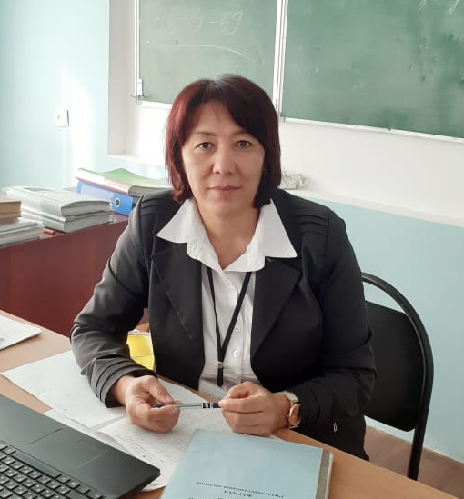
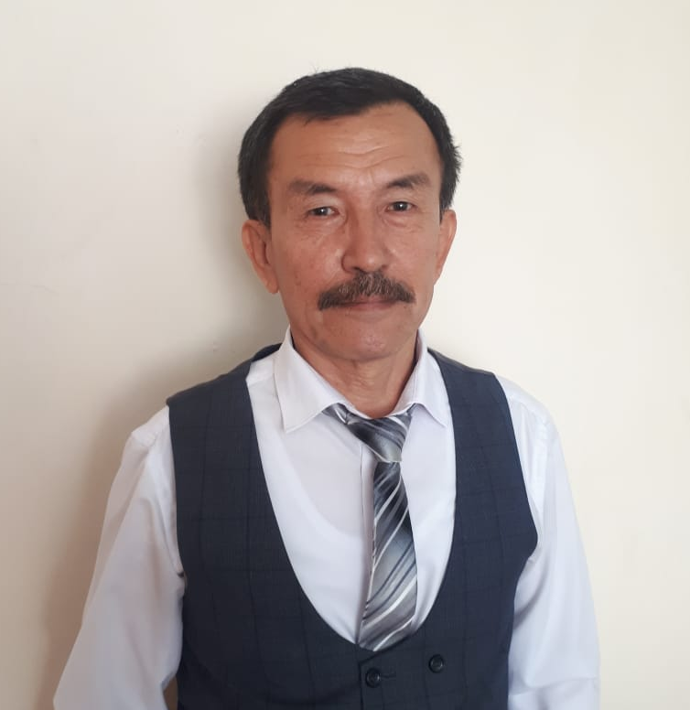
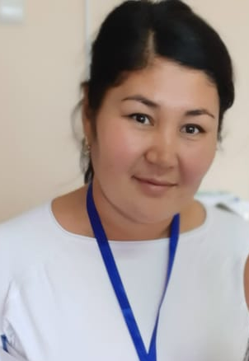
Салыбекова Жанат Жолдасбековна
Председатель цикловой методической комиссии
"Специальных строительных дисциплин"
Узакбаев Тулеген Базарбаевич
Председатель цикловой методической комиссии
"Специальных информационных, химических и технических дисциплин"
Медеубаева Бакытнур Болатовна
Председатель цикловой методической комиссии
"Специальных электротехнических образовательных дисциплин"
12

Slide 13
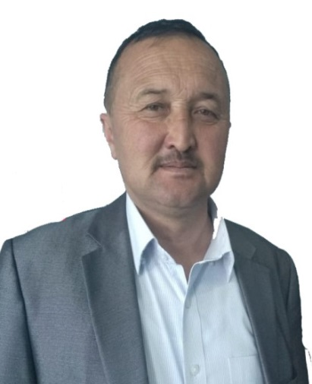
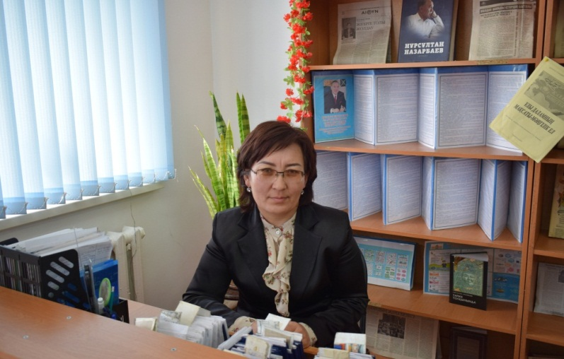
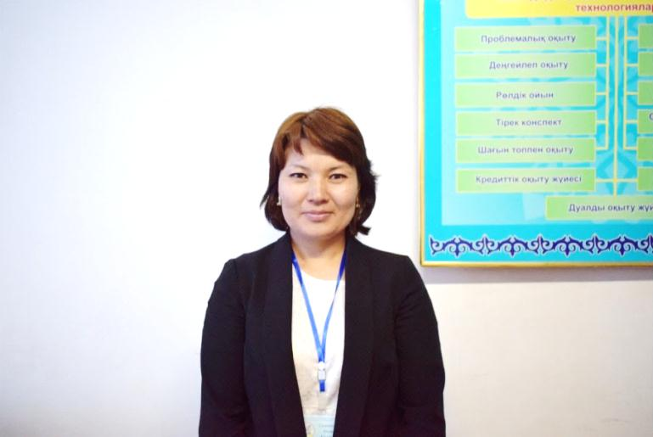

Исатай Бағдаулет Қуанышбайұлы
Преподаватель-организатор НВП
Саитова Айгерим Тулегеновна
Библиотекарь
Сулейменова Альмира Канатовна
Социолог
Бақытханқызы Назгүл
Инспектор по делам молодежи
13

Slide 14

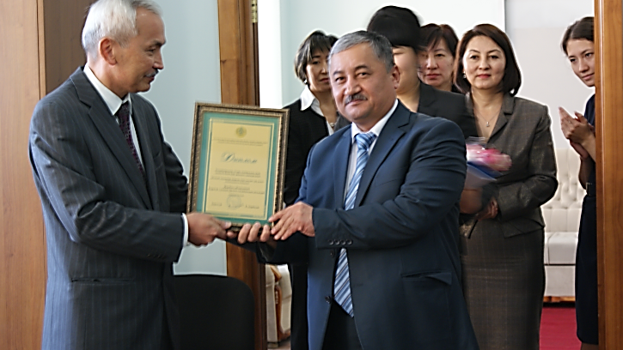


5. Достижения колледжа
2009, 2011, 2013 годах колледж был награжден Дипломом I степени в номинации «Отличник технического и профессионального образования» среди колледжей области.
По результатам республиканского конкурса: "Мы построим Казахстан вместе» проведенного в октябре 2010 года в г. Астана, Народно-Демократической партией «Нур Отан» в честь 70-летия системы технического и профессионального образования Республики Казахстан, Каратауский гуманитарно-технический колледж, был отмечен в номинации «Практико - ориентированное профессиональное образование» и награжден дипломом посвященный 70-летию профессионально-технического образования в Казахстане
В октябре 2011 года в честь 20-летия Независимости Республики Казахстан в целях поддержки и пропаганды передового инновационного опыта в области образования 11 декабря 2011 года в Астане состоялся III Республиканский конкурс «Білім ұясы», Каратауский гуманитарно-технический колледж за особые заслуги получил благодарственное письмо министра образования и науки Республики Казахстан Б. Жумагулова.
В декабре 2011 года в г. Астана на III Республиканском конкурсе «Білім ұясы» Каратауский строительно - технический колледж был награжден дипломом Департамента технического и профессионального образования Министерства образования и науки Республики Казахстан в номинации «Лучшая организация технического и профессионального образования» в номинации «Лучший вклад в дело подготовки квалифицированных специалистов».
14

Slide 15
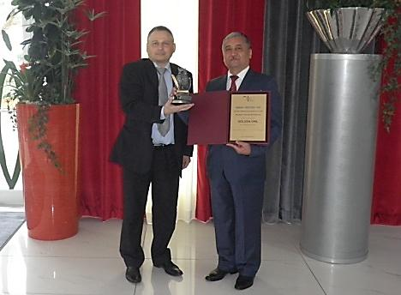

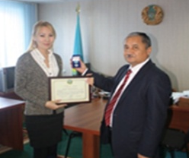
В ноябре 2013 года в рамках проекта модернизации технического и профессионального образования колледж стал обладателем гранта Всемирного банка по специальности «Строительство и эксплуатация зданий и сооружений». Обновлена материально-техническая база по специальности строительной отрасли, преподаватели специальных строительных дисциплин прошли курсы повышения квалификации в Германии, Франции, Белоруссии (Минск) и Российской Федерации (Москва, Санкт-Петербург).
В марте 2015 года колледж был награжден Международной премией «Золотая Сова - Лучшая организация образования» на международной конференции в городе Женева.
В июне 2015 года в Швейцарии, городе Женева стал лауреатом XIV Швейцарского конкурса в номинации «Особые достижения в области высшего и среднего специального образования».0
В мае 2016 года решением оргкомитета «Национальный рейтинг бизнеса» и ТОО «Торгово–промышленный рейтинг» в Республике Казахстан за «Вклад в развитие и выдающиеся достижения в области образования Республики Казахстан» Каратауский строительно – технический колледж по итогам года награжден Национальным сертификатом «Лидер отрасли образования - 2015».
В январе 2018 года по итогам 2017 года Национального рейтинга качества товаров и услуг независимого экспертного центра «ЗВЕЗДА КАЧЕСТВА» за 2017 год колледж был награжден в номинации «Лучшее предприятие».
По итогам областного конкурса «Лучший педагог – 2013» А.Сыдыманова награждена медалью «Байқау жеңісі» и «Почетной грамотой» акима Жамбылской области Қ.А.Бозымбаева.
15

Slide 16
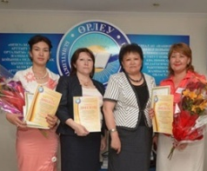

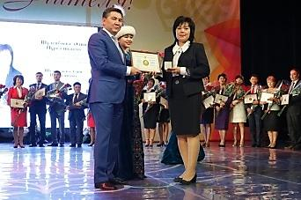

В 2014 году победитель областного этапа республиканского конкурса «Лучший методист года» среди методистов технического и профессионального образования Шапазилова Акбопе Габитовна стала обладателем диплома 1 степени
Преподаватель колледжа Естебекова Лаззат в 2014 году стала победителем областного этапа республиканского конкурса «Лучший педагог» среди преподавателей учебных заведений технического и профессионального образования, заняла І место
В октябре 2015 года преподаватель колледжа Шуленбаева А. стала победителем республиканского конкурса «Лучший педагог-2015» среди преподавателей учебных заведений технического и профессионального образования
В октябре 2016 года преподаватель колледжа Асанова Нурхат стала победителем республиканского конкурса «Лучший педагог» среди преподавателей учебных заведений технического и профессионального образования.
16

Slide 17
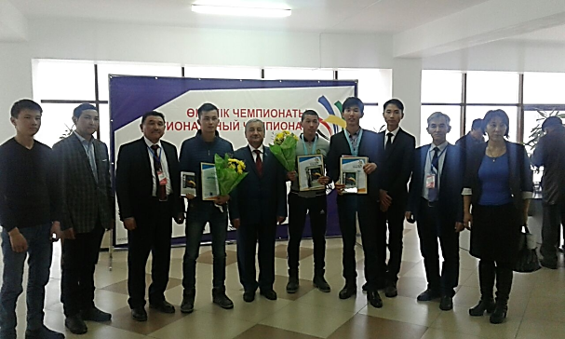
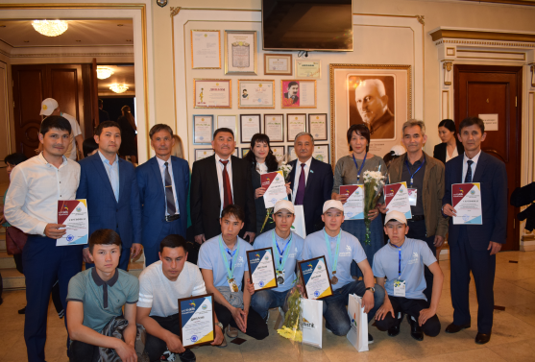
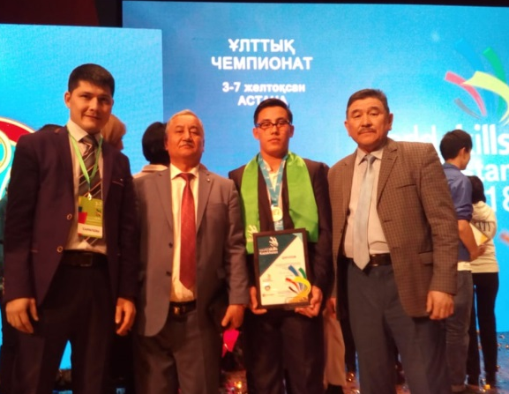
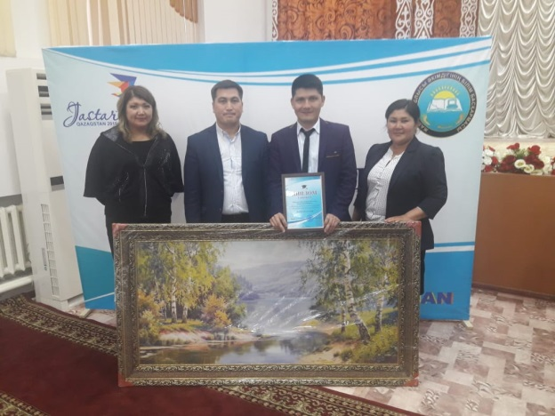
Команда колледжа приняла участие в региональном чемпионате «WorldSkills Тараз-2017» и заняли один - I, один – II и один - III места по рабочим компетенциям, двое студентов приняли участие в национальном чемпионате.
Независимое казахстанское агентство по обеспечению качества в образовании - консалтинг колледж занял 8 место в конкурсе “Национальный рейтинг лучших политехнических колледжей Казахстана-2017” по “Национальному рейтингу - 2017” колледжей.
По итогам Национального рейтинга качества товаров и услуг независимого экспертного центра “Звезда качества”, "номинацией" Лучшее предприятие".
Команда студентов колледжа завоевала Гран-при на ХХХ, ХХІ областном конкурсе “строя и песни”, который прошел в 2017 и 2018 годах.
В 2017, 2018 годах в областной спартакиаде среди организаций технического и профессионального образования заняла третье место.
В межрегиональном чемпионате “WorldSkills Kazakhstan - 2018” по рабочим компетенциям студенты колледжа в составе команды области заняли два 1-е место, один 3-е место и показали лучший результат по области.
На республиканском чемпионате “WorldSkills Kazakhstan - 2018” по компетенции «Кузовной ремонт» студент Махамбетов Талгат занял 2-е место.
Преподаватель колледжа Кыргызбаев Маргулан Оразтаевич был обьявлен победитель областного конкурса «Жас маман-2019» проводимый Центром развития технического и профессионального образования» управления образования акимата Жамбылской области в мае 2019 года.
17

Slide 18

6. Наши специальности
Специальности | Срок обучения
 | общее среднее образование | основное среднее образование
Дошкольное воспитание и обучение | 2 года 10 месяцев | 3 года 10 месяцев
Учет и аудит (по отраслям) | 2 года 10 месяцев | 3 года 10 месяцев
Техническое обслуживание и ремонт горного электро-механического оборудования | 2 года 10 месяцев | 3 года 10 месяцев
Эксплуатация нефтяных и газовых месторождений (по профилю) | 2 года 10 месяцев | 3 года 10 месяцев
Химическая технология и производство | 2 года 10 месяцев | 3 года 10 месяцев
Электроснабжение | 2 года 10 месяцев | 3 года 10 месяцев
Техническое обслуживание, ремонт и эксплуатация автомобильного транспорта | 2 года 10 месяцев | 3 года 10 месяцев
Информационные системы. | 2 года 10 месяцев | 3 года 10 месяцев
Строительство и эксплуатация зданий и сооружений | 2 года 10 месяцев | 3 года 10 месяцев
Монтаж и эксплуатация внутренних санитарно-тех­нических устройств, вентиляции и инженерных систем (по видам) | 1 года 10 месяцев | 2 года 10 месяцев
Монтаж и эксплуатация оборудования и систем газоснабжения | 2 года 10 месяцев | 3 года 10 месяцев
Строительство и эксплуатация автомобильных дорог и аэродромов. | 2 года 10 месяцев | 3 года 10 месяцев
18

Slide 19

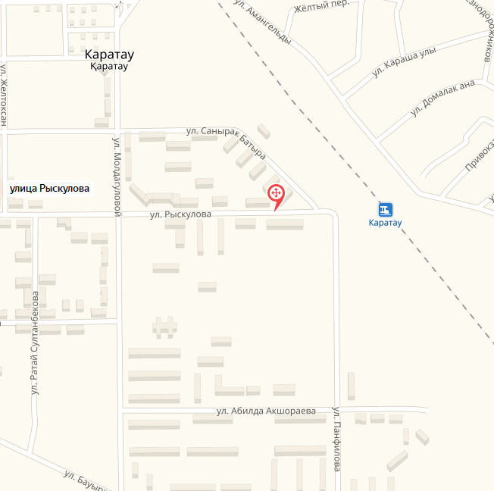

7. Как к нам проехать?
Государственное коммунальное казенное предприятие «Каратауский строительно-технический колледж» управления образования акимата Жамбылской области
месторасположение:
Жамбылская область, г.Каратау, ул. Т.Рыскулова 1.
- контактный телефон, факс, e-mail, сайт http:
тел.: (872644)6-24-84, факс (872644)6-14-69, Эл.почта: k_g_t_k@mail.ru.
сайт –www.karatau –tk,kz
19

Slide 20

8. Кодекс чести студента
Студенты Каратауского строительно-технического колледжа, осознавая свою ответственность за реализацию главной цели системы профессионального и технического образования – подготовки профессионально и культурно ориентированной личности, принимают настоящий Кодекс чести студента и обязуются неукоснительно ему следовать.
Студент Каратауского строительно-технического колледжа обязан:
1. Соблюдать Конституцию и законы Республики Казахстан, Устав колледжа, Правила внутреннего распорядка и другие нормативные акты колледжа.
2. Знать и чтить государственные символы Республики Казахстан, культуру, историю и государственность страны, бережно хранить и приумножать традиции колледжа.
3. Проявлять вежливость, корректность и внимательность в общении с другими студентами, преподавателями и административно-управленческим персоналом колледжа.
4. Относиться с уважением к любому человеку независимо от его происхождения и национальности, социального статуса и религиозных убеждений.
5. Строго выполнять свои учебные обязанности, не допуская этические, академические и правовые нарушения, в том числе:
– плагиат;
– подлог;
– использование шпаргалок, списывание и подсказки на всех этапах разных форм контроля знаний;
– использование родственных или служебных связей для получения более высокой оценки;
– взяточничество;
– получать, предоставлять, использовать постороннюю помощь во время сдачи экзамена, выполнения заданий или защиты письменных работ и прохождения прочих процедур промежуточного и итогового контроля знаний;
– обман преподавателя и неуважительное отношение к нему;
– прогулов и опозданий без уважительной причины.
6. Заботиться о сохранности имущества колледжа и пресекать проявления вандализма на его территории;
7. Бережно относиться к библиотечно-информационным ресурсам колледжа, не допуская небрежного и вредительского отношения к ним.
8. Опрятно выглядеть, внешний вид должен соответствовать этическим нормам.
Студент Каратауского строительно-технического колледжа не должен:
1. Участвовать в любых действиях, сопряженных с обманом, нечестностью или введением в заблуждение преподавателей.
2. Допускать противоправных поступков, как в колледже, так и за его пределами.
3. Допускать распространения информации, направленной на дестабилизацию порядка в республике, а также участвовать в несанкционированных собраниях, митингах, демонстрациях и шествиях.
4. Участвовать в какой либо деятельности, противоречащей интересам колледжа, наносящей вред имиджу и репутации колледжа.
5. Курить в корпусе и на территории колледжа.
Принимая на себя нормы настоящего Кодекса, полностью отдаем себе отчет в том, что их нарушение роняет честь, достоинство и звание студента Каратауского строительно-технического колледжа.
20

Slide 21
9. Академический
календарь
АКАДЕМИЧЕСКИЙ КАЛЕНДАРЬ ДЛЯ СТУДЕНТОВ КАРАТАУСКОГО
СТРОИТЕЛЬНО-ТЕХНИЧЕСКОГО КОЛЛЕДЖА ДНЕВНОГО ОТДЕЛЕНИЯ НА 2019 – 2020 УЧЕБНЫЙ ГОД
Зачисление студентов в Колледж | 28 августа – 29 августа
День Конституции Республики Казахстан | 30 августа
ОСЕННИЙ СЕМЕСТР
День Знаний и торжественное открытие начала учебного года | 1 сентября
Начало осеннего семестра | 2 сентября
учебная группа 0816-19-9б учебная группа 0902-19-9б учебная группа 1201-19-9б учебная группа 1405-19-9б | 02.09.19-11.01.2020
Каникулы у 1-х курсов | 13.01.20-25.01.20
учебная группа 0816-18-9б Ознакомительная практика Каникулы | 02.09.19-28.12.19 30.12.19-11.01.20 13.01.20-25.01.20
учебная группа 0902-18-9б Учебная практика Каникулы | 02.09.19-14.12.19 16.12.19-11.01.20 13.01.20-25.01.20
учебная группа 1201-18-9б Экзаменационная сессия Производственная практика Каникулы | 02.09.19-30.11.19 02.12.19-07.12.19 09.12.19-11.01.20 13.01.20-25.01.20
учебная группа 1305-18-9б Учебная практика Экзаменационная сессия Каникулы | 09.09.19-21.12.19 02.09.19-07.09.19 23.12.19-04.01.20 13.01.20-25.01.20
учебная группа 1401-18-9б Экзаменационная сессия Производственная практика Каникулы | 02.09.19-23.11.19 25.11.19-30.11.19 02.12.19-11.01.20 13.01.20-25.01.20
учебная группа 1405-18-9б Введение в специальность Учебная практика Каникулы | 09.09.19-14.12.19 02.09.19-07.09.19 16.12.19-11.01.20 13.01.20-25.01.20
учебная группа 0707-17-9б Экзаменационная сессия Производственная практика Каникулы | 02.09.19-23.11.19 25.11.19-30.11.19 02.12.19-11.01.20 13.01.20-25.01.20
учебная группа 0816-17-9б Учебная практика Каникулы | 02.09.19-07.12.19 09.12.19-11.01.20 13.01.20-25.01.20
21

Slide 22
учебная группа 0816-18-11б Учебная практика Каникулы | 02.09.19-07.12.19 09.12.19-11.01.20 13.01.20-25.01.20
учебная группа 1201-17-9б Учебная практика Каникулы | 02.09.19-21.11.19 23.12.19-11.01.20 13.01.20-25.01.20
учебная группа 1305-17-9б Экзаменационная сессия Каникулы | 02.09.19-28.12.19 30.12.19-04.01.20 13.01.20-25.01.20
учебная группа 1401-17-9б Производственная практика Каникулы | 02.09.19-02.10.19 04.11.19-11.01.20 13.01.20-25.01.20
учебная группа 1405-17-9б Экзаменационная сессия Производственная практика Каникулы | 02.09.19-02.10.19 04.11.19-09.11.19 11.11.19-11.01.20 13.01.20-25.01.20
учебная группа 0707-16-9б Экзаменационная сессия Каникулы | 02.09.19-30.11.19 02.12.19-07.12.19 09.12.19-21.12.19
учебная группа 0816-16-9б Производственная практика Экзаменационная сессия Каникулы | 09.12.19-08.01.20 02.09.19-07.12.19 10.02.20-22.02.20 24.02.20-07.03.20
учебная группа 0902-16-9б Технологическая практика Экзаменационная сессия Каникулы | 23.12.19-07.03.20 02.09.19-21.12.19 09.03.20-14.03.20 16.03.20-28.03.20
учебная группа 1401-16-9б Экзаменационная сессия Перддипломная практика Каникулы | 02.09.19-19.10.19 21.10.19-26.10.19 28.10.19-21.12.19 23.12.19-04.01.20
учебная группа 1403-16-9б Экзаменационная сессия Производственная практика Каникулы | 02.09.19-26.10.19 28.10.19-09.10.19 11.11.19-23.11.19 25.11.19-07.12.19
учебная группа 1405-16-9б Производственная практика | 02.09.19-14.12.19
учебная группа 1410-16-9б Экзаменационная сессия Каникулы | 02.09.19-26.10.19 28.10.19-09.11.19 11.11.19-23.11.19
Праздничные дни
День первого Президента Республики Казахстан | 1 декабря
День Независимости Республики Казахстан | 16-17 декабря
Новый год | 1-2 января
Рождество | 7 января
22

Slide 23
ВЕСЕННИЙ СЕМЕСТР
Начало весеннего семестра | 27 января
учебная группа 0816-19-9б Летний сбор Экзаменационная сессия | 27.01.20-13.06.20 11.05.20-16.05.20 15.06.20-20.06.20
учебная группа 0902-19-9б Летний сбор Экзаменационная сессия | 27.01.20-13.06.20 18.05.20-23.05.20 15.06.20-20.06.20
учебная группа 1201-19-9б Летний сбор Экзаменационная сессия | 27.01.20-13.06.20 25.05.20-30.05.20 15.06.20-20.06.20
учебная группа 1405-19-9б Летний сбор Экзаменационная сессия | 27.01.20-13.06.20 01.06.20-06.06.20 15.06.20-20.06.20
учебная группа 0816-18-9б Учебная практика в лаборатории Слесарная практика Экзаменационная сессия Компенсационная неделя | 27.01.20-09.05.20 11.05.20-23.05.20 25.05.20-10.06.20 11.06.20-20.06.20 22.06.20-27.06.20
учебная группа 0902-18-9б Учебная практика Экзаменационная сессия Компенсационная неделя | 27.01.20-09.05.20 11.05.20-06.06.20 08.06.20-20.06.20 22.06.20-27.06.20
учебная группа 1201-18-9б Экзаменационная сессия Производственная практика Итоговая аттестация Компенсационная неделя | 27.01.20-25.04.20 27.04.20-02.05.20 04.05.20-13.06.20 15.06.20-20.06.20 22.06.20-27.06.20
учебная группа 1305-18-9б Экзаменационная сессия Учебная практика Производственная практика Компенсационная неделя | 27.01.20-18.04.20 20.04.20-25.04.20 27.04.20-23.05.20 25.05.20-20.06.20 22.06.20-27.06.20
учебная группа 1401-18-9б Экзаменационная сессия Производственная практика Итоговая аттестация Компенсационная неделя | 27.01.20-18.04.20 20.04.20-02.05.20 04.05.20-13.06.20 15.06.20-20.06.20 22.06.20-27.06.20
учебная группа 1405-18-9б Экзаменационная сессия Учебная практика Компенсационная неделя | 27.01.20-06.05.20 07.05.20-16.05.20 18.05.20-20.06.20 22.06.20-27.06.20
учебная группа 0707-17-9б Экзаменационная сессия Производственная практика Итоговая аттестация Компенсационная неделя | 27.01.20-11.04.20 13.04.20-18.04.20 20.04.20-13.06.20 15.06.20-20.06.20 22.06.20-27.06.20
учебная группа 0816-17-9б Экзаменационная сессия Производственная практика Компенсационная неделя | 27.01.20-11.04.20 13.04.20-25.04.20 27.04.20-20.06.20 22.06.20-27.06.20
23

Slide 24
учебная группа 0816-18-11б Экзаменационная сессия Производственная практика Компенсационная неделя | 27.01.20-11.04.20 13.04.20-25.04.20 27.04.20-20.06.20 22.06.20-27.06.20
учебная группа 1201-17-9б Экзаменационная сессия Производственная практика Компенсационная неделя | 27.01.20-28.03.20 30.03.20-11.04.20 13.04.20-20.06.20 22.06.20-27.06.20
учебная группа 1305-17-9б Экзаменационная сессия Учебная практика Компенсационная неделя | 27.01.20-04.03.20 06.04.20-11.04.20 13.04.20-20.06.20 22.06.20-27.06.20
учебная группа 1401-17-9б Экзаменационная сессия Производственная практика Итоговая аттестация Компенсационная неделя | 27.01.20-28.03.20 30.03.20-04.04.20 06.04.20-13.06.20 15.06.20-20.06.20 22.06.20-27.06.20
учебная группа 1405-17-9б Экзаменационная сессия Производственная практика Итоговая аттестация Компенсационная неделя | 27.01.20-04.04.20 06.04.20-11.04.20 13.04.20-13.06.20 15.06.20-20.06.20 22.06.20-27.06.20
учебная группа 0707-16-9 Производственная практика Квалификационная практика Итоговая аттестация | 23.12.19-11.04.20 13.04.20-30.05.20 01.06.20-20.06.20
учебная группа 0816-16-9б Преддипломная практика Дипломное проектирование Итоговая аттестация | 09.03.20-18.04.20 20.04.20-13.06.20 15.06.20-20.06.20
учебная группа 0902-16-9б Преддипломная практика Дипломное проектирование Итоговая аттестация | 30.03.20-25.04.20 27.04.20-20.06.20 22.06.20-27.06.20
учебная группа 1401-16-9б Дипломное проктирование Диломная защита | 06.01.20-22.02.20 24.02.20-29.02.20
учебная группа 1403-16-9б Преддипломная практика Дипломное проектирование Дипломная защита | 09.12.19-04.01.20 06.01.20-22.02.20 24.02.20-29.02.20
учебная группа 1405-16-9б Экзаменационная сессия Преддипломная практика Дипломное проектирование Итоговая аттестация | 16.12.19-07.03.20 09.03.20-21.03.20 23.03.20-18.04.20 20.04.20-13.06.20 15.06.20-27.06.20
учебная группа 1410-16-9б Преддипломная практика Дипомное проектирование Дипломная защита | 25.11.19-28.12.19 30.12.19-22.02.20 24.02.20-29.02.20
Международный женский день | 8 марта
Праздник «Наурыз мейрамы» | 21,22,23 марта
День единства народов Казахстана | 1 мая
День защитника Отечества | 7 мая
День Победы | 9 мая
День Столицы | 6 июля
24

Slide 25
10. Правила внутреннего
распорядка для
студентов колледжа
I. Общие положения
1. Цель правил внутреннего распорядка для студентов колледжа: соблюдение внутреннего распорядка в течение учебного года, обеспечение полного посещения студентами занятий, повышение качества обучения.
2. Правила внутреннего распорядка обязательны для всех студентов колледжа.
II. Порядок обучения
1. В соответствии с расписанием учебного процесса и расписанием занятий организуются и проводятся учебные занятия. Занятия начинаются в 8.30 утра.
2. Расписание утверждается директором и вывешивается на специально видном месте колледжа за неделю до начала занятий.
3. Составляется индивидуальный график факультативных занятий.
4. Не допускается сокращение продолжительности выходных дней, установленных учебным планом.
5. Начало и окончание занятий сообщаются звонком.
6. Продолжительность учебного занятия в колледже-90 минут. Перерыв между занятиями от 10 до 20 минут.
7. Чистоту и порядок всех учебных и учебно-производственных кабинетов обеспечивают технический персонал и студенты на началах самообслуживания.
8. После начала занятий во всех учебных кабинетах и принадлежащих им зданиях должны быть обеспечены тишина и порядок, необходимые для нормального хода занятий.
10. Не допускается нарушение учебных занятий. Вход на занятия после звонка разрешается только директору колледжа или его заместителям, заведующим отделением.
11. Состав учебной группы определяется приказом директора по представлению заведующего отделом.
12. С учетом мнения студентов в каждой учебной группе наиболее дисциплинированый и успеваемый студент назначается руководителем (староста) группы.
13. В целях контроля за учебной дисциплиной в колледже на дежурство включаются члены администрации, преподаватели и студенты.
III. Права и обязанности студентов
Права студентов колледжа:
1. Пользоваться имуществом и оборудованием колледжа, учебными аудиториями, читальными залами, библиотекой, спортивным и актовым залами и другими учебными и учебно-вспомогательными учреждениями.
2. Участвовать в выборах и быть избранным в качестве члена органа самоуправления колледжа.
25

Slide 26
3. Активно участвовать в общественной жизни колледжа: в спортивных секциях, кружках художественной самодеятельности, конкурсах, конференциях и т. д. б.
4. Спорные вопросы между сотрудниками и студентами колледжа должны решаться с учетом интересов всех сторон. В случае возникновения сложной ситуации в решении спорных вопросов между сотрудниками и студентами колледжа, студенты имеют право на информацию по данному вопросу членам администрации колледжа.
5. Право за успехи в учебе и активное участие в общественной жизни колледжа:
* на получение благодарности
* к награждению ценными подарками и грамотами
6. На получение качественного образования в соответствии с государственными общеобязательными стандартами образования;
7. На получение дополнительных образовательных услуг, знаний на платной основе в зависимости от своей склонности и потребности;
8. На восстановление и перевод из одного учебного заведения в другое, с одной специальности на другую или с одной формы обучения на другую;
9. На уважение своего человеческого достоинства;
10. Обучающиеся, зачисленные на обучение в соответствии с государственным образовательным заказом, обеспечиваются местами в общежитиях в порядке, установленном в организациях образования.
11. На получение информации о ситуации в сфере занятости населения в соответствии с законодательством Республики Казахстан;
12.По медицинским показаниям и в иных исключительных случаях обучающийся получает академический отпуск.
Обязанности студентов колледжа:
1. Получение систематические, глубокие теоретические знания, практические навыки и умения по избранной специальности.
2. Посещение обязательных учебных и практических занятий.
3. Выполнение всех видов заданий в соответствии с учебным планом и программами в установленные сроки.
4. Участие в общественно-полезном труде, соблюдения чистоты и порядка учебного корпуса.
5. Сохранение имущества колледжа.
6. Активная жизнь, участие в общественной жизни колледжа.
7. Быть чистым, дисциплинированным в колледже, а также на улицах и в общественных местах, не нарушая общественного порядка.
8. Соблюдение правил внутреннего распорядка колледжа, предусмотренных уставом колледжа.
9. Студенты, нарушившие внутренние распорядки, получают наказания в следующем порядке
* Замечание;
* выговор;
* отчисление из учебного заведения.
26

Slide 27
IV. Единые требования, предъявляемые к студентам
1. Учебные занятия в колледже начинаются в в 8.30. Студенты должны находиться в учебном заведении за 10 минут до начала занятий.
2. Перед началом занятий необходимо сдать в гардеробную верхнюю одежду, посетить аудиторию и подготовить необходимые предметы для занятий.
3. Опоздание студентов на занятия запрещается. Вход в аудиторию без уважительной причины после звонка-это признак нарушения учебной дисциплины.
4. На студентов, нарушивших дисциплину, опоздавших на занятия, бесплатно дежурный преподаватель заносит в журнал регистрации.
5. При входе руководителя и преподавателя, студенты приветствуют их стоя на месте.
6. Студенты должны принести на занятия необходимые учебные предметы и письменные принадлежности. Не допускается присутствие на рабочем столе студентов других предметов. Систематическое отсутствие необходимых учебных пособий признается нарушением учебной дисциплины со стороны обучающегося.
7. Во время учебных занятий студенты обязаны внимательно выслушать объяснения преподавателей и ответы других студентов группы, не разговаривать, не заниматься делами, не являющимися объектами занятий, выполнять все указания преподавателей.
8. Исправление ответов студентов без разрешения преподавателя признается нарушением настоящих Правил.
9. Задавать вопросы и отвечать на них, студенты могут только с разрешением преподавателя.
10. Чтобы задать вопрос преподавателя студент должен поднять правую руку и с разрешения преподавателя поставить вопрос, стоя с места.
11. К занятиям физической культурой студенты обязаны носить спортивную одежду.
12. Во время занятий в лабораториях, учебных кабинетах, в период производственной практики студенты должны использовать приборы и другие средства, рекомендованные руководителями практики. Использовать с соблюдением правил техники безопасности. Запрещается без разрешения ответственного работника колледжа выносить студентам предметы и оборудования из лабораторий, учебного заведения.
13. Во время занятий студенты должны входит и выходит из аудитории только с разрешения преподавателей.
14. Предупреждение преподавателя в пределах своей компетенции является обязательным для обучающегося.
15. Если обучающийся не готов к занятию по уважительной причине, он должен предупредить преподавателя до начала занятий. Отказ от ответа по уроку (теме) на основании неуважительной причины приводит к неудовлетворительной оценке.
27

Slide 28
16. В случае, если обучающийся по состоянию здоровья или по другим уважительным причинам (в срок до 3-х дней) не явился на занятия, обязан незамедлительно сообщить руководителю отдела и руководителю группы. При наличии вышеуказанных оснований по состоянию здоровья обучающийся должен представить справку лечебного учреждения. Обучающийся, не имеющий документов, подтверждающих причины неявки на занятия, признается нарушителем учебной дисциплины, к которому применяются меры дисциплинарного взыскания в соответствии с правилами внутреннего распорядка колледжа и условиями обучения.
17. Студенты, пропустившие занятия, обязаны освоить темы, пройденные на занятиях в течение следующей первой недели после недели, не посещающих занятия.
18. Студенты обязаны участвовать в классных часах в соответствии с календарным планом колледжа.
19. В целях координации деятельности коллектива студентов колледжа, обеспечения дисциплины, соблюдения санитарно-гигиенических норм в колледже организуется дежурство. 20. В колледже проводится следующая работа по самообслуживанию:
- субботники по уборке территории;
- Иные действия, не противоречащие Закону РК» Об образовании".
21. Студенты должны правильно выполнять свои обязанности по самообслуживанию. Основанием для освобождения от обязанности по самообслуживанию является медицинская справка. В отношении студентов, постоянно отказывающихся от обязанностей по самообслуживанию, принимаются меры в соответствии с правилами внутреннего распорядка колледжа.
22. Все студенты должны на должном уровне выполнять требования дежурных преподавателей.
23. Студенты обязаны защищать учебное оборудование, оборудование и все имущество колледжа. В случае причинения обучающимся вреда имуществу колледжа, его ремонт производится за счет самих студентов или родителей.
24. Студенты не могут нарушать нормы культуры поведения, проявлять негативное отношение к личности педагога на уроке и во внеурочное время.
25. В перерыве студентам не разрешается бегать, шуметь. При встрече с работниками колледжа обучающийся обязан уступить ему дорогу и приветствовать его.
26. Лица и одежда студентов должны быть чистыми и простыми. Студенты должны в обязательном порядке носить одежду делового стиля: однотонные рубашки для юношей, галстук, брюки, пиджак или пуловеры; однотонное платье для девушек, сарафан, костюм делового стиля. Студенты, не соблюдающие требования внешнего вида, должны быть предупреждены.
28

Slide 29

27. Студентам не разрешается носить пальто и головные уборы в колледже.
28. Студентам не разрешается пользоваться мобильными телефонами во время учебных занятий, в случае если необходимо согласно плана урока.
29. Встреча студентов с третьими лицами во время учебных занятий не допускается.
30. Студенты должны соблюдать нормы поведения и общения с другими студентами внеурочное время, за пределами колледже. Употребление оскорбительных слов и действий, относящихся к общественным отношениям, считается невоспитанностью.
31. Студентам запрещается входить в буфет и актовый зал в верхней одежде.
32. Правила поведения на мероприятиях:
- не опаздывать, не входить и не выходить в ходе мероприятий.
- уважать труд тех, кто подготовил мероприятие, быть культурным.
29

Slide 30

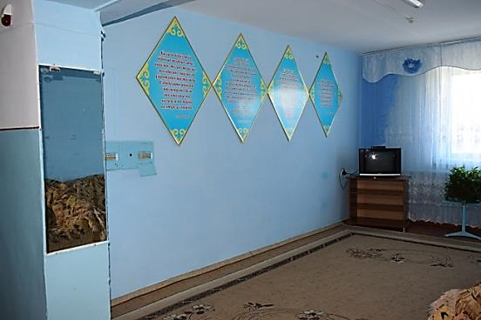
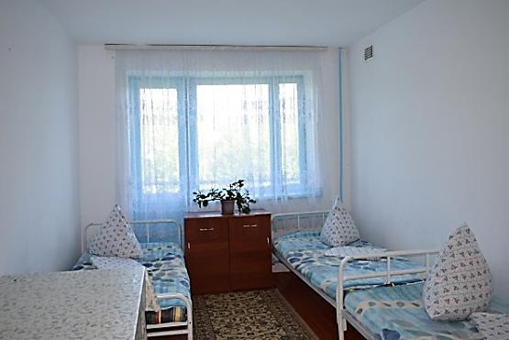
11. Условие проживания
в общежитии
1.Общие положения правила размещения:
1.1. Места в общежитии предоставляются в аренду сроком на один год.
1.2. Со студентами заключается договор на проживание (далее-договор) после предъявления следующих документов:
1) заявление на имя руководителя организации о предоставлении места в общежитии по форме, согласно приложению 2 к настоящему стандарту;
2) справка о составе семьи, при наличии семьи;
3) копия свидетельства о смерти родителя (родителей) (для детей – сирот);
4) справка о наличии в семье 4-х и более детей (для детей из многодетных семей);
5) справка о подтверждении инвалидности по форме, утвержденной приказом Министра труда и социальной защиты населения Республики Казахстан от 1 апреля 2014 года № 142-I (зарегистрирован в Реестре государственной регистрации нормативных правовых актов № 9377);
6) справка о подтверждении права для получения государственной адресной социальной помощи или справка об отсутствии оказания адресной социальной помощи, для детей из семей в которых среднедушевой доход ниже величины прожиточного минимума;
7) документ удостоверяющий личность (для идентификации).
Подтверждением принятия документов является выдача расписки с указанием фамилии и инициалов лица, принявшего документов, а также штамп, входящий номер и дата.
1.3. После заключения договора и оплаты проживания администрация общежития выдает направление студенту, тем самым студент получает ключи от комнаты и пропускной документ с указанием номера комнаты.
1.4. Квитанция и направление, а также договор являются основанием для дальнейшего проживания в общежитии.
2. Правила приема посетителей:
2.1. Для поддержания общего порядка и безопасности проживания студентов в общежитии КСТК разрешается посещение гостей и родственников студента с 11:00 до 21:00 часов.
2.2. При входе в общежитие гость должен предоставить свою личную информацию (Фамилия, имя, отчество, номер удостоверения личности, адрес, фамилию, имя, отчество и номер комнаты студента, вызывающего гостя). Охрана оставляет у себя приравненные документы гостя до ухода гостя из общежития.
2.3. Лицам, не являющимся студентами КСТК, строго запрещается входить в общежитие после 22:00 часов
2.4. При нарушении правил приема посетителей в общежитие студенту делается предупреждение.
2.5. Администрация общежития не несет ответственности за сохранность личных вещей и иного имущества, находящегося в комнате студента.
30

Slide 31
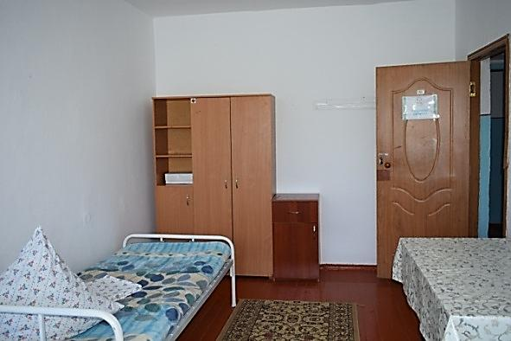
3. Обязанности студента:
3.1. Студент обязан самостоятельно изучить и строго соблюдать правила пожарной безопасности и общежития.
3.2. Студент обязан:
- соблюдать чистоту и порядок в помещении;
- вежливое, корректное общение с администрацией общежития и обслуживающим персоналом;
- перед выходом из общежития, закрывать окна своей комнаты, балконы, двери и передать ключи сотруднику общежития;
- при убытии из общежития на 5 и более дней предупредить работника общежития;
- не выбрасывать из окон предметы, загрязняющие прилегающую территорию общежития;
- при въезде в общежитие предъявить пропускной документ.
3.3. Все студенты, проживающие в общежитии, в установленное администрацией общежития время привлекаются к поддержанию надлежащего санитарного режима внутри соответствующей территории и комнаты, о чем студенты могут узнать на стенде общежития.
3.4. Студентам строго запрещено:
- курить в комнате;
- употребление алкоголя в общежитии;
- передавать кому-либо ключи, кроме сотрудников общежития;
- самостоятельно переежать из одной комнаты в другую;
- содержание животных в помещении;
- пользоваться электрическими приборами в помещениях общежитий: электроплитами, открытыми видами обогревателей;
- - приходить в общежитие в нетрезвом состоянии и злоупотреблять наркотиками;
- шуметь и громко слушать музыку;
- играть в карты в комнате общежития;
- организовывать коммерческие или азартные игры.
31

Slide 32
4. Обязанности администрации колледжа и общежития
4.1. Администрация колледжа обязана:
* заключить договор с населением о найме комнат и постельных принадлежностей в студенческом общежитии и выполнить его;
* давать указания по технике безопасности;
* оснащение общежития мебелью и оборудованием в соответствии с санитарными правилами. Кроме того, в соответствии с положениями о предметах, необходимых для общего студенческого общежития, должны быть обеспечены имуществом.;
* обеспечить проживающих в общежитии необходимыми коммунально-бытовыми услугами и комнатами для самостоятельной подготовки к занятиям;
* укомплектовать в установленном порядке обслуживающими работниками в общежитии;
* обеспечить все помещения необходимым отоплением и освещением в соответствии с санитарными требованиями и правилами охраны труда;
* надзор за соблюдением пропускного режима на территории общежития;
* обеспечить население необходимым инвентарем для проведения самовольной уборки в общежитии;
4.2.Администрация общежития обязана:
* содержание комнат общежития в соответствии с установленными санитарными требованиями и правилами;
* участвовать в обеспечении общежитий необходимой мебелью и другим имуществом;;
* организация и проведение ремонтных работ в общежитии и имущества;
* упорядочить проведение в определенном порядке коммунально-бытовых услуг для прживающих общежитии общежития, самостоятельно подготовленных к занятиям, культурных мероприятий, а также контролировать его выполнение • ;
* оказывать помощь администратору общежития для развития самоуправления в вопросах самообслуживания, улучшения условий труда, быта и отдыха для населения;
* осуществлять мероприятия, связанные с улучшением жилищно-бытовых условий в общежитии, а также реагировать на замечания по содержанию общежития, учитывать предложения населения об улучшении жилищно-бытовых условий;
* Оказание неотложной медицинской помощи больным, при необходимости принять меры к госпитализации;
4.3. Обязанности, возлагаемые на администрацию колледжа в соответствии с требованиями и правилами содержания и ремонта жилья;
* систематический обход общежития и его помещений, а также проведение предварительного осмотра санитарно-технического и иного оборудования в нем • ;
* своевременное выполнение работ по капитальному и текущему ремонту общежития и оборудования, обеспечение бесперебойной работы санитарно - технического и иного оборудования;
* обеспечение необходимого уровня мест массового пользования;
* предварительная подготовка общежития, а также санитарно-технического и иного оборудования к зимнему отопительному сезону.
32

Slide 33
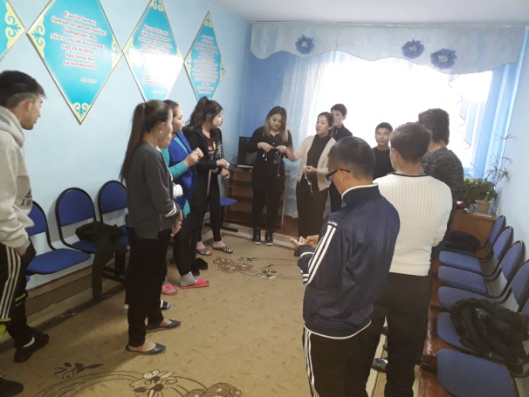
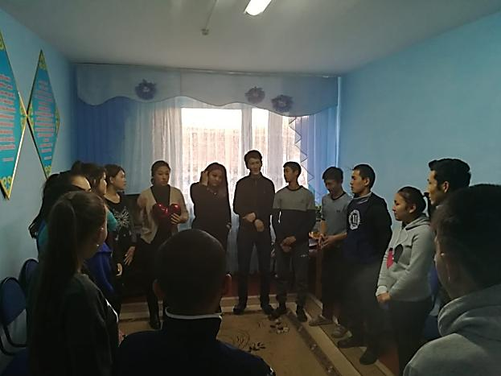
5. Правила пользования имуществом общежития
5.1. Студент обязан бережно относиться к предоставленному для личного пользования имуществу общежития (электрические плиты в бытовых помещениях, стиральные машины, пылесос, телевизор, диван, кресло и другая мебель в комнатах).
5.2. Студент не вправе выносить из комнаты белье, мебель и другое имущество, принадлежащее общежитию.
5.3. При переезде из общежития Студент обязан получить у администрации общежития обходной лист и сдать все имущество, принадлежащее общежитию и соответствующее в соответствии с перечнем имущества.
6. Ответственность за нарушение настоящих Правил
6.1. За нарушение "правил проживания в общежитии" к студентам могут быть приняты следующие меры:
- устное/письменное предупреждение;
- дисциплинарное взыскание с назначенным испытательным сроком;
- Выселение из общежития с расторжением договора;
- примечание, в котором установлен срок, необходимый для устранения допущенного нарушения или возмещения причиненного ущерба;
- Сообщать родителям студента.
В случае порчи или утраты имущества общежития Студент несет материальную ответственность в размере двойной балансовой стоимости имущества.
6.2. Сотрудники колледжа имеют право проверять наличие алкогольных напитков и наркотиков у студентов, проживающих в общежитии. Сотрудники общежития имеют право на изъятие алкогольных напитков и наркотиков.
33

Slide 34
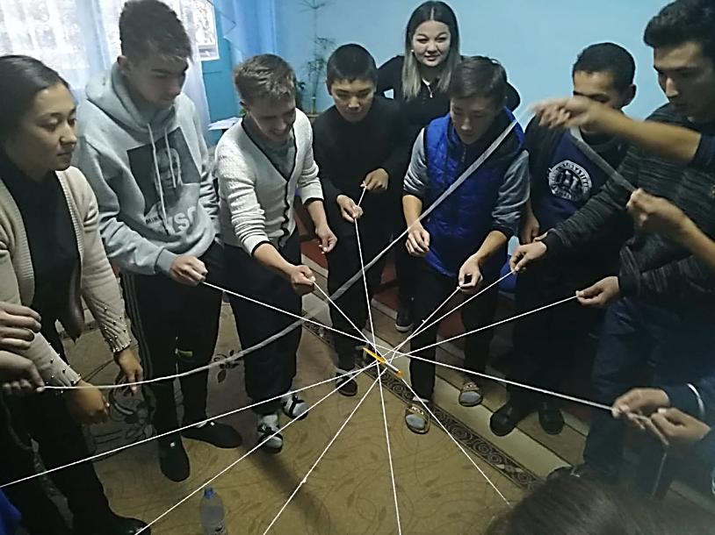
7. Положение о Совете общежития
7.1. В общежитии КСТК действует специально созданный Совет общежития, работающий со студентами.
7.2. Совет общежития ежегодно избирается студентами, проживающими в общежитии, и утверждается заместителем по воспитательной работе.
7.3. Совет общежития является представителем администрации общежития.
7.4. Совет общежития проводит культурно-массовые мероприятия согласно одобренному плану работы заместителя по воспитательной работе.
7.5. За нарушение настоящих Правил Совет общежитий совместно с воспитателями:
- делать устные и письменные замечания студентам, нарушившим настоящие Правила;;
- в случае неоднократных нарушений вносить на рассмотрение заместителя по воспитательной работе и Совета по профилактике правонарушений предложения о принятии мер в отношении нарушителей.
8. Другие положения
Каждый студент, проживающий в общежитии, обязан ознакомиться с «правилами проживания в общежитии» и подписать его.
Настоящее положение вступает в силу после утверждения директором колледжа и является обязательным для всех проживающих в общежитии студентов и сотрудников общежития.
34

Slide 35
12. Правила пользования
библиотекой
1. Общие положения Правила пользования библиотекой Каратауского строительно-технического колледжа разработаны в соответствии с Типовым положением о библиотеке организации технического и профессионального образования.
2. Правила регламентируют общий порядок организации обслуживания читателей учебного заведения, права и обязанности библиотеки и читателя.
Общие положения
3. Право пользования библиотекой предоставляется профессорско-преподавательскому составу, студентам очной и заочной форм обучения, рабочим и служащим.
Другие категории читателей обслуживаются только в читальном зале по предъявлению удостоверения личности .
4. Читателю библиотеки выдаются книги, журналы, газеты и другие имеющиеся материалы.
5. Читатели могут записаться в библиотеку с предъявлением удостоверения личности или предъявлением вместо него документа, соответствующего перечню, принятому директором в колледж. Единый студенческий билет для читателей с фотографией 3/4 см..
6. Читателям оказывается всесторонняя помощь в поиске и подборе необходимой литературы и работе со справочными изданиями,каталогами и картотеками.
7. Библиотека проводит ежегодную перерегистрацию читателей . При перерегистрации читателю необходимо в конце года сдать все имеющиеся в соответствующей переписи учебники, эту литературу можно получить после регистрации . Читатели, не прошедшие регистрацию, не пользуются библиотекой.
8. В случае прекращения права пользования библиотекой читатель обязан сдать имеющиеся у него книги учета и сдать обходной лист.
9. Все виды библиотечных услуг предоставляются бесплатно.
Порядок пользования библиотекой
10. Литература на абонемент выдается на месяц в следующем объеме:
Преподавательскому составу, сотрудникам:
Методические выдаются сроком на 1 месяц, а при достаточном количестве экземпляров в соответствии со сроками обучения дисциплины (в начале учебного года необходимо пройти обязательную перерегистрацию);
Студентам:
Учебная литература на семестр не более 20 книг.
Программные выдаются в соответствии со сроками обучения студентов;
Произведения, читаемые по плану во время лекции, передаются на срок, соответствующий читаемой программе;
35

Slide 36
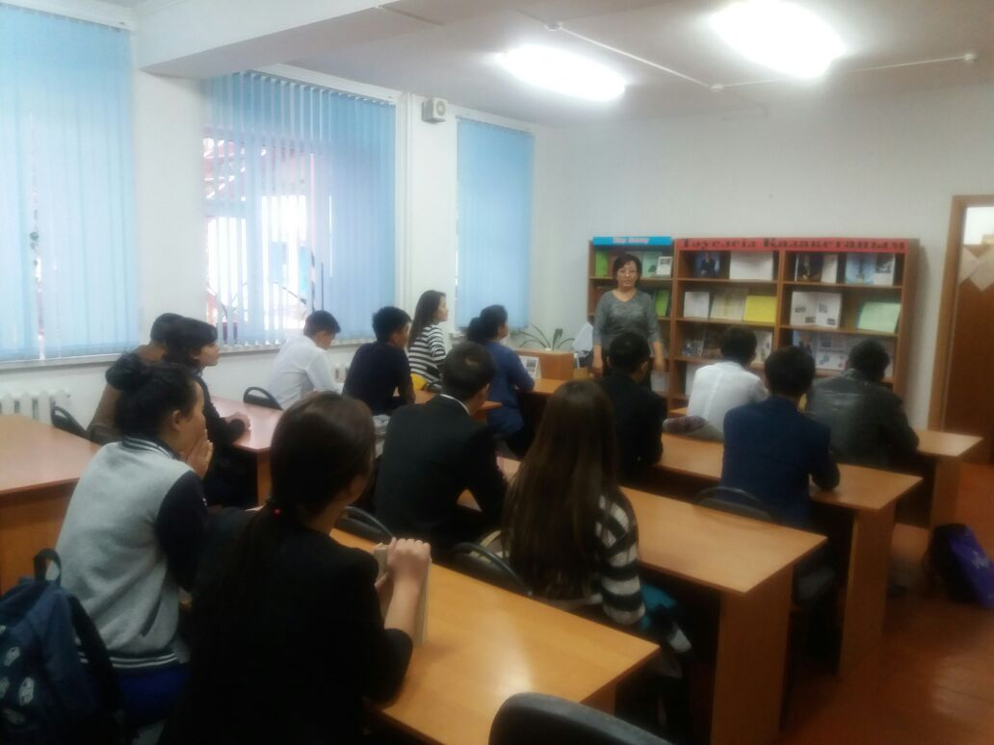
Внеклассное обучение-15 дней;
Периодические издания-по 2 экз. на 15 дней.
Остальным читателям-до 5 штук;
Художественная литература выдается сроком на 10 дней, не более 5 книг.
Студентам заочной формы обучения выдается в соответствии со сроками проведения сессии.
11.Срок пользования книгой продлевается по согласованию с работником абонемента.
Последний или единственный экземпляр не выдается на дом.
Книги, используемые в группе, во время занятий, абонементу выдаются по письменному требованию студента, под расписку старосты группы. Ответственность за эти книги возлагается на преподавателя.
Книги оформляются к использованию в читальном зале.
Права и обязанности читателей
12. Права читателя:
а) бесплатное пользование основными видами библиотечно - информационных услуг, предоставляемых в при использований библиотекой.
б) получение консультативной помощи в поиске и выборе источников информации.
13. Читатель обязан:
а) предъявлять читательский билет на получение литературы и подписывать на каждое произведение в книжном формуляре.
б) читатель должен взять книгу, провести надлежащую проверку состояния и сообщить об имеющихся неисправностях библиотекарю, в противном случае ответственность несет последний пользовавшийся в книге читатель.
в) бережное отношение к книгам, другим печатным произведениям и другим материалам и библиотечному имуществу.
г) в установленные сроки возвратить полученные из библиотеки издания, если они содержат превышение указанного срока , то читатель лишается права пользования библиотекой.
36

Slide 37
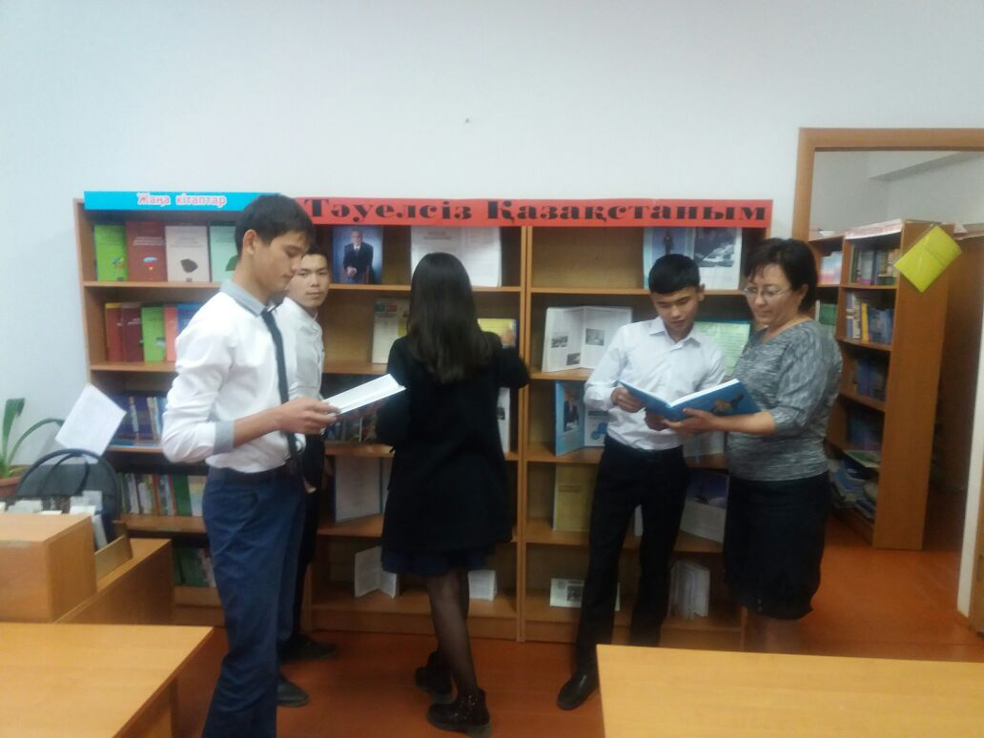
14. Читателю запрещен:
а) в верхней одежде входить в библиотеку;
б) нарушение тишины и несоблюдение правил библиотеки;
в) вынос книги из библиотеки без разрешения;
Обязанности и права библиотеки
15. Библиотека обслуживает читателей в соответствии с принципами колледжа о библиотеке и «правилами пользования библиотекой».
16. Права библиотеки:
а) осуществление постоянного контроля за возвращением переданных книг в библиотеку ;
б) применение штрафных санкций к читателям в отношении нарушений Правил пользования библиотекой (если читатель удаляет из зала произведения, лишает его права пользования библиотекой.);
в) взимание с читателей утраченных или испорченных изданий по фактической стоимости, в 10-кратном размере.
17. Обязанности библиотеки:
а) обеспечение читателей возможностью использования всеми фондами библиотеки;
б) создание необходимых условий для работы читателей;
в) информирование читателей всех видов деятельности библиотеки;
г) осуществление библиотечных фондов и видов услуг, развитие и поощрение интереса к библиотеке.
д ) изучение, полное удовлетворение запросов читателей;
е) совершенствование библиотечного и информационного обслуживания читателей с внедрением передовых технологий и компьютеризации и применением различных методов работы с общественностью.
ж ) развитие культуры чтения, библиотечно-библиографического резерва.
37

Slide 38
13. Положение по
использованию рейтинга
1. Общие положения
1.1 Рейтинговая система предусматривает целенаправленную систематическую учебу с целью приобретения учащимися знаний, умений и навыков по всем дисциплинам учебного плана.
1.2 Максимальная сумма баллов, которую может набрать студент по модулю, определяется числом всех видов СРУ и контроля в модулях по дисциплине.
1.3 Проверка знаний учащихся осуществляется во время текущего, рубежного и итогового контролей.
1.4 Баллы по текущему контролю набираются учащимися за работу на семинарах, практических и лабораторных занятиях и при сдаче различных видов СРУ /самостоятельные работы учащихся/
1.5 Для получения высокого рейтинга учащихся необходимо добросовестно и систематически трудится в течение всего периода обучения, а также быть дисциплинированными /не пропускать занятия. Своевременно прорабатывать учебный материал. Выполнять домашние занятия в установленные сроки и т.д./
1.6 Процесс формирования рейтинга должен быть наглядным и гласным. Каждый учащийся имеет право получать информацию о ходе накопления своего рейтинга в течение семестра и по окончании сессии.
1.7 Каждый преподаватель должен подсчитать рейтинг учащихся по мере сдачи модулей и доводить эти сведения до учащихся, председателя ЦМК и замдиректора по учебной работе.
1.8 Учет успеваемости учащихся осуществляется с помощью 2-х. ведомостей: аттестационной /форма 1/, зачетно-­экзаменационной /форма 3/. Прием рубежного и итогового контроля знаний учащихся вне группы оформляется в аттестационном /форма 2/ и экзаменационном /форма 4/ листах. По индивидуальным графикам могут обучатся только особо отличившиеся и заболевшие.
2. Формирование рейтинга студента.
2.1 Оценку по рубежному контролю преподаватель должен выставить студенту во время аудиторных занятий по результатам текущего контроля. Если студент не согласен с выставленной оценкой то он должен сдавать контрольное задание по материалам модуля в письменной или тестовой форме в специально отведенное для этого часы. В этом случае оценка не может быть ниже заслуженной по результатам текущего контроля.
38

Slide 39
Критерии выставления оценок по модулю рассматриваются и утверждаются на заседании цикловой комиссии и должны доводится до сведения учащихся в течение первых двух недель каждого семестра. Количество видов рубежной контроля равно числу модулей в курсе. Сведения об успеваемости учащихся по текущему и рубежному контролю отражаются в журнале преподавателя.
2.2 Неявка учащегося без уважительных причин на все виды контроля, установленной рабочей учебной программой, оценивается 2-мя баллами. При наличии справки, подтверждающей уважительную причину неявки, преподаватель по направлению УО принимает задания с выставлением балла по рубежному контролю в аттестационном листе /форма 2/.
2.3 Во время зачетной недели допускается пересдача отдельных рубежных заданий если учащийся не набирает необходимого количества баллов для допуска к экзаменам /пункт 3.1/. Пересдача рубежных заданий с целью повышения оценки не допускается.
2.4 Значимость общественной деятельности студентов оценивается дополнительными 1-м или 2-мя баллами в общий рейтинговый балл, при этом деятельность на уровне колледжа оценивается 1-м баллом, на уровне района, области 2-мя баллами по трем предметам. Это решение готовится зам. директором колледжа и подтверждается приказом директора
2.5 Для учащихся, не набравших необходимый минимум для допуска к сессии по уважительным причинам, директором колледжа устанавливаются индивидуальные сроки сдачи семестровых заданий, зачетов и экзаменов.
2.6 Если рейтинг студента по всем дисциплинам соответствует оценке «5», то учащийся получает высший балл без сдачи экзамена. Объективность выставленных оценок по рубежному и итоговому контролю проверяется учебным отделом колледжа.
2.7 По дисциплинам, по которым предусматривается итоговый контроль в форме зачета /не дифференцированный/, зачет «автоматом» проставляется при наличии положительных оценок по всем модулям. Прием дифференцированных зачетов производится по правилам приема экзаменов.
3. Формирование итоговой оценки
3.1 Преподаватель в зависимости от рейтингового балла, полученного учащимся в течение семестра или цикла, выставляет соответствующую оценку по модулю согласно ниже приведенным соотношениям:
39

Slide 40
из расчета 2 модулей
Зачет
Оценка | Баллы
«5» | 10 баллов 9 баллов
«4» | 7-9 баллов
«3» | 7 баллов 6 баллов
«2» | 5 баллов 4 балла
Примечание: При получении 5-4 баллов учащийся не допускается к экзаменам, если оценка «2» по 2-м модулям
из расчета 3 модулей
Зачет
Оценка | Баллы
«5» | 15 баллов 14 баллов
«4» | 13 баллов 12 баллов 11 баллов
«3» | 10 баллов 9 баллов 8 баллов
«2» | 7 баллов 6 баллов
Примечание: При получении 6-7 баллов учащийся не допускается к экзаменам
из расчета 4 модулей
Зачет
Оценка | Баллы
«5» | 20 баллов 18-19 баллов
«4» | 18-17 баллов 16 баллов 14-15 баллов
«3» | 14 баллов 13 баллов 12 баллов 11 баллов .
«2» | 10 баллов 9 баллов
Примечание: При получении 10 баллов и менее учащийся не допускается к экзаменам.
40

Slide 41
Таблица 1
Экзамен по двум модулям рейтинговой системы
Рейтинг, балл за семестр | Оценка экзамена | Итоговая система
6-7 | 2 | 2
6-7 | 3 | 3
7 | 4 | 4
6-7 | 5 | 4
8 | 2 | 2
8 | 3 | 3
8 | 4 | 4
8 | 5 | 4
9-10 | 2 | 2
9-10 | 3 | 4
9-10 | 4 | 4
9-10 | 5 | 5
Таблица 2
Экзамен по трем модулям рейтинговой системы
Рейтинг, балл за семестр | Оценка экзамена | Итоговая система
8-10 | 2 | 2
8-10 | 3 | 3
10 | 4 | 4
9-10 | 5 | 4
11-13 | 2 | 2
11 | 3 | 3
12-13 | 3 | 4
11-13 | 4 | 4
11-12 | 5 | 4
13 | 5 | 5
14-15 | 2 | 2
14-15 | 3 | 4
14 | 4 | 4
15 | 4 | 5
14-15 | 5 | 5
41

Slide 42
Таблица №3
Экзамен по четырем модулям рейтинговой системы
Рейтинг, балл за семестр | Оценка экзамена | Итоговая система
11-14 | 2 | 2
11-14 | 3 | 3
11-12 | 4 | 3
11 | 5 | 3
12-14 | 5 | 4
13-14 | 4 | 4
12-13 | 5 | 4
15-18 | 2 | 2
16-18 | 3 | 4
15 | 3 | 3
17-18 | 5 | 5
15-16 | 5 | 4
15-18 | 4 | 4
19 | 4 | 4
19-20 | 2 | 2
19-20 | 3 | 4
20 | 4 | 5
19-20 | 5 | 5
3.2 Итоговая оценка, проставляемая в зачетную книжку учащегося, учитывает оценки по модулям и экзаменационную, согласно таблицам 1, 2, 3.
3.3 При сдаче экзамена тестированием оценка «отлично» проставляется, если учащийся ответил 88% и более вопросов задания, «хороню» на 75%-87%, удовлетворительно на 60% - 74 %, «неудовлетворительно» менее 60%.
42

Slide 43
14. Положение дистанционного
обучение
I. Общие положения
1.1 Настоящее Положение определяет условия реализации дистанционного обучения (далее ДО) в учебном процессе КГКП «Каратауского строительно-технического колледжа» (далее коледж), регулирует отношения участников образовательного процесса, устанавливает их права и обязанности.
  1.2 Правовой базой для разработки настоящего Положения являются образовательный процесс организован в соответствии с Законом РК «Об образовании» и основан на нормативных документах:
Приказом Министра образования и науки Республики Казахстан от от 30 октября 2018 года № 595, «Об утверждении Типовых правил деятельности видов организаций технического и профессионального, послесреднего образования».
Постановлением Правительства Республики Казахстан от 31 октября 2018 года № 604 «Об утверждении государственных общеобязательных стандартов образования соответствующих уровней образования».
Приказом Министра образования и науки Республики Казахстан от 22 января 2016 года № 72. «О внесении изменений и дополнений в приказ Министра образования и науки Республики Казахстан от 15 июня 2015 года № 384 "Об утверждении типовых учебных планов и типовых образовательных учебных программ по специальностям технического и профессионального образования".
Основными целями организации ДО являются:
-повышение качества обучения в академии;
-повышение эффективности самостоятельной работы студентов на основе использования ЭУМК и возможностей Internet;
-повышение степени использования научного, методического и технического потенциала колледжа.
1.3 Организация ДО предусматривает использование основных понятий, к которым относятся следующие понятия:
-дистанционное обучение - обучение, при котором основная часть учебных процедур осуществляется с использованием современных информационных и телекоммуникационных технологий при территориальной разобщенности преподавателя и студента;
-дистанционные образовательные технологии (далее ДОТ) – это образовательные технологии, реализуемые в основном с применением информационно-компьютерных технологий (далее ИКТ) при опосредованном взаимодействии обучающегося и преподавателя;
-кейс-технология дистанционного обучения - форма обучения, при которой каждый студент после заключения договора на обучение получает электронный учебно-методические комплексы (ЭУМК) по дисциплинам всего курса на электронном или бумажном носителе, содержащий:
43

Slide 44
-курс лекций;
-курс ЛПЗ;
-электронные учебные пособия;
-методические указания по изучению дисциплин и выполнению контрольных и курсовых работ;
-тестовые задания для самоподготовки.
  Образовательный процесс с использованием ДО в колледже осуществляется по заочной форме получения образования.
  Процесс обучения студентов колледжа с использованием ДО реализуется на основе материально-технической и коммуникационной базы, помещений, педагогического и учебно-вспомогательного персонала соответствующих подразделений колледжа.
  ДО используется в процессе проведения различных видов учебных, лабораторных и практических занятий, практик (за исключением производственной практики), текущего контроля, промежуточной аттестации обучающихся.
  Участниками учебного процесса колледжа с использованием ДО являются:
-учебно-методический кабинет;
- отдела «Мониторинга, информационно-дистанционных технологий и системы менеджмента и качества»;
-ЦМК
-преподаватели;
-студенты.
  Изменения и дополнения в настоящее Положение вносятся приказом директора по представлению отдела ДО и другими заинтересованными лицами в соответствии с установленным порядком.
II. Учебно-методическое, кадровое и техническое обеспечение
учебного процесса в условиях ДО
  Учебно-методическое обеспечение
    Основу учебно-методического обеспечения учебного процесса ДО составляют учебно-методические материалы на бумажных и/или электронных носителях, разработанные в соответствии с требобаниями ГОСО.
    Электронные копии всех учебно-методических материалов, используемых в процессе ДО, хранятся в материалах отдела ДО. Бумажные копии – на соответствующих преподавателях ЦМК.
    Учебно-методические материалы обновляются по мере необходимости.
    Учебно-методические материалы, используемые в учебном процессе, проходят согласование в установленном порядке.
  Кадровое обеспечение
  Учебный процесс с использованием ДО обеспечивают:
-преподаватели;
-учебно-вспомогательный персонал (методист, программист и др.).
44

Slide 45
  Преподаватель, использующий технологии дистанционного обучения должен:
-иметь опыт работы преподавания соответствующей дисциплины, а также опыт разработки методических материалов;
-иметь уровень владения ПК в объеме пользователя;
2.3 Техническое обеспечение
Учебный процесс с использованием ДО обеспечивается следующими техническими средствами:
-компьютерные классы, оснащенные персональными компьютерами.
-лицензионное программное обеспечение для доступа к локальным и/или удаленным серверам с учебной информацией и рабочими материалами для студентов;
-локальную сеть с выходом в Интернет, с пропускной способностью, достаточной для организации учебного процесса и обеспечения оперативного доступа к учебно-методическим ресурсам.
III. Реализация учебного процесса в условиях ДО
  Общие вопросы организации ДО
    Учебный процесс в условиях ДО в академии наряду с документами, указанными в п. 2 настоящего Положения, регламентируется внутренними приказами, инструкциями и другими документами.
    После зачисления, а также при переводе на следующий курс студенту передаются необходимые учебные и методические материалы в виде электронных учебно-методических комплексов на оптических носителях и предоставляется сетевой доступ к электронным учебным ресурсам, ориентированных на самостоятельное изучение. Выдача студентам ЭУМК осуществляется службой ДО.
    Отдел ДО по согласованию с заместителем по учебной работе (УР) определяет направления подготовки, специальность, курсы, дисциплины, которые будут осваиваться студентом на основе ДО и глубину использования ДОТ.
    Руководство совместно со отделом ДО определяет сроки и продолжительность учебной сессии студентов колледжа, обучающихся в условиях ДО.
    Все учебные и методические материалы передаются в личное пользование обучаемого без передачи имущественных прав, т.е. права их тиражирования, передачи третьим лицам или коммерческого использования.
3.2 Организация учебного процесса в условиях ДО
Заочная форма обучения с элементами дистанционного обучения предполагает:
3.2.3 Проведение конференций с участием преподавательского состава колледжа по наиболее актуальным и современным темам на базе удаленных точек доступа к ресурсам.
3.2.4 Осуществление учебно-методической помощи обучающимся через консультации преподавателей по соответствующей дисциплине на платформе ДО в режиме on- (of-) line в соответствии с графиком консультаций и электронную почту, используя для этого все возможные каналы выхода в Internet.
45

Slide 46
3.2.5 Самостоятельное изучение содержания учебных дисциплин в соответствии с учебным планом, рабочей программой, методическими указаниями; использование информационной базы данных дистанционного обучения (электронные учебники, справочники, хрестоматии, систему тестового контроля знаний, размещенных в ЭУМК), а также других доступных ему учебных материалов.
3.2.6 Обеспечение каждому студенту доступа к средствам дистанционного обучения в объёме часов учебного плана, необходимом для освоения соответствующей образовательной программы или её части.
3.2.7 Выполнение промежуточного и итогового контроля студентов с использованием информационных технологий (электронное тестирование и пр.), обеспечивающих идентификацию личности в соответствии с графиком учебного процесса. Итоговая аттестация по дисциплинам производится преподавателем в колледже.
3.2.8 При условии успешной сдачи контрольных, курсовых работ (проектов) студент допускается к сессии.
3.2.9 Мониторинг и оценка качества учебного процесса в системе дистанционного обучения осуществляются посредством:
-отслеживания результатов промежуточной и итоговой аттестации слушателей;
-анкетирования слушателей и преподавателей.
Сопровождение учебного процесса в условиях ДО
3.3.1 Реализация образовательных программ, отдельных дисциплин с использованием дистанционных образовательных технологий осуществляется через службу ДО, деканатами факультетов с использованием возможностей платформы дистанционного обучения и других современных информационных и телекоммуникационных средств.
3.3.2 Учебный процесс при ДО осуществляется ЦМК при поддержке службы ДО, которая организует техническое и методическое сопровождение учебного процесса.
3.3.3 Техническое сопровождение включает администрирование платформы дистанционного обучения (поддержку электронных оболочек, форума, чата, сетевых телеконференций, регистрацию пользователей, помощь в размещении материалов курсов и тестовых заданий и др.), техническое оснащение необходимым оборудованием аудиторий, выполнение технического обслуживания и обновление технического и программного обеспечения для реализации обучения с применением ДО.
3.3.4 Методическое сопровождение включает консультирование преподавателей (по организации и планированию дистанционных учебных курсов, разработке учебных материалов и тестовых заданий, ведению дистанционных учебных курсов) и студентов по вопросам дистанционного обучения, а также подготовку необходимых методических пособий, рекомендаций по вопросам дистанционного обучения.
46

Slide 47
IV. Права и обязанности участников учебного процесса в условиях ДО
Права и обязанности службы ДО
    При организации учебного процесса на платформе ДО служба ДО обязана:
    -управлять работой платформы дистанционного обучения;
-проводить мероприятия по повышению квалификации преподавателей, по согласованию с соответствующими подразделениями;
-оказывать методическую и техническую помощь ЦМК в создании ЭУМК;
-обеспечивать взаимодействие участников учебного процесса на основе ДОТ.
Права и обязанности ЦМК
    ЦМК имеет право использовать ДО в учебном процессе.
    ЦМК, использующая ДО в учебном процессе, обязана:
-составить рабочие программы, с учетом особенностей дистанционных образовательных технологий;
-разработать ЭУМК с необходимыми методическими материалами в печатном и электронном видах;
-регулярно проходить повышение квалификации в области использования ТСО, ДОТ в учебном процессе.
-организовывать рецензирование и экспертизу ЭУМК.
Права и обязанности деканатов
Руководство имеет право:
-осуществлять набор студентов для ДО;
-предоставлять компьютерные классы с выходом в Internet для индивидуальной работы студентов на платформе дистанционного обучения;
-использовать ДОТ в учебном процессе.
    Колледж, использующий ДО в учебном процессе, обязан:
-назначить сотрудников для взаимодействия с отделом ДО;
-организовать учебный процесс с использованием ДО по направлениям, специальности;
-осуществлять контроль над учебным процессом в ДО.
  Права и обязанности студента
    Студент имеет право получить:
-доступ к платформе дистанционного обучения (пароль и инструкцию пользователя);
-график учебного процесса;
-ЭУМК и другие учебно-методические разработки на электронных носителях;
-консультации преподавателей по вопросам учебного процесса с использованием средств телекоммуникации.
    Студент обязан:
-выполнять в установленные сроки все виды заданий;
-проходить промежуточную и итоговую аттестации, предусмотренные учебными планами.
47

Slide 48

15. Организация досуга
студентов
Одним из важных и интересных направлений в процессе подготовки специалистов в Каратауском строительно-техническом колледже является организация досуга студента.
В колледже функционируют научные кружки, клубы, спортивные и творческие секции, в рамках которых проводятся множество интересных и познавательных мероприятий. Инспектор по делам молодежи координирует работу клубов и кружков: организует конференции, дебатные турниры, акции, конкурсы по различным направлениям.
Развивать свои творческие способности и лидерские качества, духовный и физический потенциал, ты можешь, участвуя в работе наших клубов и кружков:
Дебатный клуб
Клуб Қыздар-ай
Молодой физик
Мой родной Талаский край
Молодой информатик
Молодой химик
Классики и Современники
Специалист по сухому строительству
Молодой слесарь
Мастера дорожников
Техник -механик
Также в колледже проводится ежегодно множество мероприятий:
- Благотворительные концерты;
- Акции;
В колледже обсуждают на заседаниях различные вопросы, проводят анкетирования на факты вымогательства, «Чистая сессия», на выявление гражданской и социальной активности молодежи.
Ежегодным и традиционным является участие в проведении областных фестивалей и конкурсов. Студенты с удовольствием работают волонтерами на данных мероприятиях.
48

Slide 49
Активисты колледжа помогают в организации общеколледжных мероприятий: «День студентов», «Новая волна», «День защиты детей». Проводятся различные встречи, акции и тренинги среди студентов.
Студенты колледжа также принимает активное участие в общественно-политической жизни города – встречи с представителями партии Нур Отан, форумы празднования дня Президента РК. Сотрудничает с этно-культурными центрами города. А также активно принимают участие в областных, городских и республиканских конкурсах.
В Каратауском строительно-техническом колледже большое внимание уделяется развитию массовых видов спорта.
Проводятся студенческие спартакиады, фестивали здоровья, соревнования по различным видам спорта, а также сдача нормативов.
Созданы все условия для занятия спортом и ведения здорового образа жизни. Работают различные спортивные секции.
Футбол
Волейбол
Легкая атлетика
Настольный теннис
Баскетбол
Тоғызқұмалақ
Асық ату
Дойбы
Шахмат
Уважаемый студент!!!
Полученные в Каратауском строительно-техническом колледже знания помогут тебе в твоей будущей работе и карьере. Однако и ты высоко поддерживай имидж своего колледжа! Не теряй времени и упорно овладевай знаниями. Чтобы стать высококлассным специалистом, тебе потребуется много и активно участвовать в научной и общественной жизни колледжа. Это будет сложный, но очень интересный путь!
49

